Slide 1

JavaScript y JQuery
Ing. Indry Sánchez MSc.
0414-6443921
0412-1278750
irsanchez@urbe.edu.ve
@sanchezindry

Slide 2

JavaScript y JQuery
Contenido Programático
UNIDAD I: JavaScript
Tema 1: Introducción a JavaScript
Tema 2: Fundamentos de JavaScript
Tema 3: Modelo de Objetos de JavaScript
Tema 4: Java Script Avanzado
UNIDAD II: Jquery
Tema 1: Introducción a JQuery
Tema 2: El núcleo JQuery
Tema 3: Manejo de Eventos
1
2
3
Diplomado - WebMaster

Slide 3
JavaScript y JQuery
Estrategias de evaluación
1
EVALUATIVO N° | UNIDADES | ESTRATEGIA | PESO
1 2 | I II | Examen Practico Examen Practico | 60% 40%
2
3
Diplomado - WebMaster

Slide 4
JavaScript y JQuery
1
JavaScript
2
JQuery
3
Diplomado - WebMaster

Slide 5
Programación en JavaScript
¿Qué es JavaScript?
Es un lenguaje de programación interpretado, inspirado en Java, que se incluye en los documentos HTML para añadir cierta interacción a sus contenidos, evitando tener que realizar programación en el servidor. Es utilizado para crear pequeños programas encargados de realizar acciones dentro del ámbito de una página web.
Diplomado - WebMaster

Slide 6
Programación en JavaScript
¿Qué es JavaScript?
Tiene múltiples propósitos, y hasta hace poco fue considerado como un complemento de HTML y CSS. Una de las innovaciones que ayudaron a cambiar la precepción de Javascript fueron los nuevos motores de navegación desarrollados para acelerar el procesamiento de códigos. Estos motores convirtieron el código Javascript en código de máquina con el fin de alcanzar velocidades de ejecución similares a las aplicaciones de escritorio.
Fue desarrollado por Netscape y Sun Microsystems, siendo una marca registrada de Oracle Corporation. Es usado con licencia por los productos creados por Netscape Communications y entidades actuales como la Fundación Mozilla.
Diplomado - WebMaster

Slide 7
Programación en JavaScript
¿Qué es JavaScript?
Javascript es un lenguaje de programación, algo completamente diferente a HTML y CSS. HTML es un lenguaje de marcado, un código críptico que los navegadores interpretan para organizar la información y CSS se puede considerar como una hoja de estilo (aunque la nueva especificación lo ha convertido en una herramienta más dinámica). Javascript, por otra parte, es un lenguaje de código comparable a cualquier lenguaje de programación como C++ o Java.
La única diferencia significativa entre la mayoría de los lenguajes de programación y Javascript es su naturaleza. Mientras que otros lenguajes modernos están orientados a objetos, Javascript es un lenguaje de código basado en prototipos, lo que, paradójicamente lo hace más centrado en objetos que cualquier otro lenguaje.
Diplomado - WebMaster

Slide 8
Programación en JavaScript
¿Qué es JavaScript?
JavaScript se diseñó con una sintaxis similar al C, aunque adopta nombres y convenciones del lenguaje de programación Java. Sin embargo Java y JavaScript no están relacionados y tienen semánticas y propósitos diferentes.
A continuación se establece un cuadro comparativo entre Javascript y Java:
Diplomado - WebMaster

Slide 9
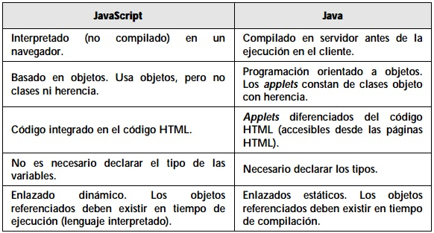
Programación en JavaScript
JavaScript – Java
Diplomado - WebMaster

Slide 10
Programación en JavaScript
Ventajas
Es un lenguaje sencillo
Utiliza poca memoria
Mejor portabilidad e integración
Incorporación por defecto en los navegadores
Librerías integradas en los navegadores
Fácil manejo de datos
Ligero de carga
Fácil de integrar
Validación de datos de un formulario en el lado del cliente
Cientos de aplicaciones disponibles para uso
Diplomado - WebMaster

Slide 11
Programación en JavaScript
Características
Lenguaje de programación interpretado
Es un lenguaje limitado. Por ejemplo, no es posible escribir aplicaciones independientes en Javascript
Las secuencias de comandos de Javascript sólo pueden ejecutarse con un intérprete (servidor web o navegador)
Utiliza un gestos automático de memoria dinámica
No necesita declarar los tipos de datos
Distinción entre mayúsculas y minúsculas
Ignora espacios en blanco
Permite el uso de Comentarios.
Permite utilizar funciones
Las instrucciones deben terminar con un carácter de punto y coma (;)
Diplomado - WebMaster

Slide 12
Programación en JavaScript
Evolución
1995. Primeras versiones de JavaScript, todavía con nombres provisionales como Mocha, LiveScript.
1997. Definición del primer estándar JavaScript a cargo de ECMA International que fue denominado ECMA-262 first edition también denominado JavaScript 1.2.
1998. Aparición del segundo estándar JavaScript denominado ECMA-262 second edition también denominado JavaScript 1.3.
2000. Aparición de la especificación del estándar JavaScript denominado ECMA-262 third edition también denominado JavaScript 1.5.
Diplomado - WebMaster

Slide 13
Programación en JavaScript
Evolución
JavaScript 1.6, 1.7 y 1.8. A partir de la versión 1.6 prácticamente solo el navegador Firefox implementa soporte completo de todas sus características.
2011. Aparición de la especificación del estándar JavaScript denominado ECMA-262 fifth edition también denominado JavaScript 1.8.5.
En Junio 2015, publicó el estándar ECMAScript 6 (última versión hasta la fecha) con un soporte irregular entre navegadores.
Diplomado - WebMaster

Slide 14
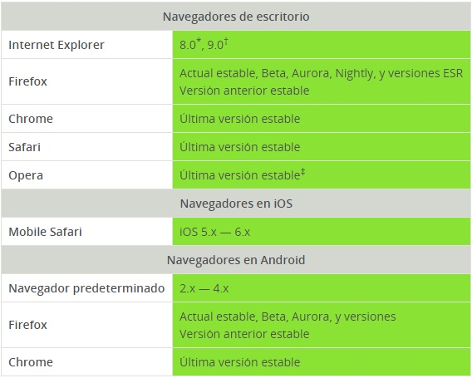
Programación en JavaScript
Compatibilidad con navegadores web
Diplomado - WebMaster

Slide 15
Programación en JavaScript
Fundamentos de JavaScript
Sintaxis Básica de JavaScript
Delimitar los bloques de código Javascript
<script>
...
</script>
ó
<script type = 'text/javascript'> ... </script>
<script language="javascript"> … </script> (obsoleto)
Se puede utilizar cualquier combinación de los formatos de etiquetas.
Las instrucciones finalizan con punto y coma.
Diplomado - WebMaster

Slide 16
Programación en JavaScript
¿Cómo utilizar Javascript?
El código Javascript puede ser escrito en cualquier editor de texto.
Los archivos creados deben ser guardados con la extensión .html.
Se deben colocar unas etiquetas delimitadoras de inicio y fin de código Javascript: <script> </script>.
Guarde el archivo .html, en el directorio raíz del servidor web o en un directorio dentro del mismo.
Acceda al archivo creado utilizando el navegador.
Diplomado - WebMaster

Slide 17
Programación en JavaScript
Método Alert( )
alert( ) es un método predefinido de Javascript que genera una ventana emergente para mostrar determinada información en la pantalla. El método muestra en la ventana cualquier valor declarado entre paréntesis.
sintaxis:
alert ( "Mensaje al Usuario usando Javascript" );
Diplomado - WebMaster

Slide 18
Programación en JavaScript
Ejemplo de Primer Programa en Javascript
nombre: primerjs.html
<!DOCTYPE html>
<html lang="es">
<head><title>Primer Programa Javascript</title>
<meta charset='UTF-8'>
<link rel="stylesheet" href="estilos.css">
<link rel="icon" href="image/favicon.ico" type="image/x-icon">
<script>
alert ( "Mensaje al Usuario usando Javascript" );
</script>
</head>
<body>
<div id="caja_principal">
</div>
</body>
</html>
Diplomado - WebMaster

Slide 19
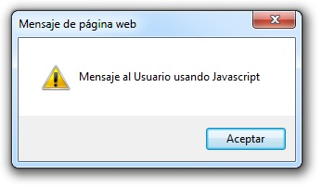
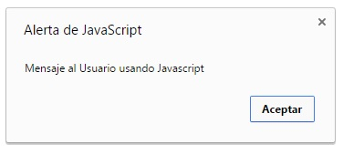
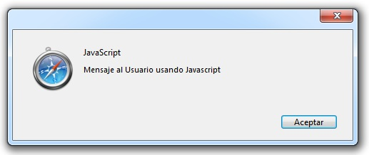
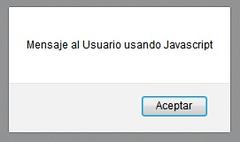
Programación en JavaScript
Ventanas Javascript en Navegadores
Diplomado - WebMaster

Slide 20
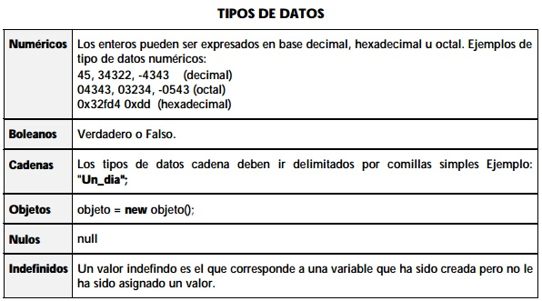
Programación en JavaScript
Tipos de Datos
Javascript reconoce seis tipos de valores diferentes: numéricos, lógicos, objetos, cadenas, nulos e indefinidos.
Diplomado - WebMaster

Slide 21
Programación en JavaScript
Operadores
Pueden usarse para calcular o comparar valores, toman una o más variables o valores y devuelven un nuevo valor.
Los operadores están clasificados en varias clases dependiendo de la relación que determinan, éstos son: operadores aritméticos, de comparación, lógicos, de cadena, de asignación.
Diplomado - WebMaster

Slide 22
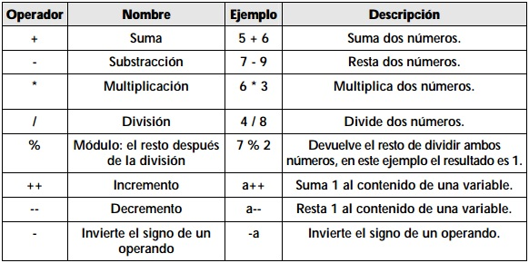
Programación en JavaScript
Operadores aritméticos
Diplomado - WebMaster

Slide 23
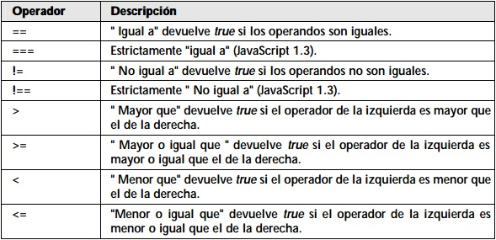
Programación en JavaScript
Operadores de comparación
Diplomado - WebMaster

Slide 24
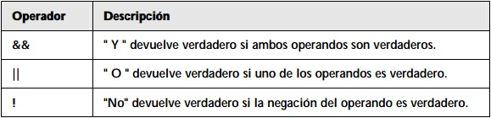
Programación en JavaScript
Operadores lógicos
Diplomado - WebMaster

Slide 25
Programación en JavaScript
Operadores de cadena
Se pueden concatenar cadenas usando el operador +
Ejemplo:
"Programación Web " + "en Javascript"
Diplomado - WebMaster

Slide 26
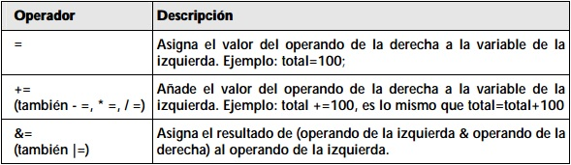
Programación en JavaScript
Operadores de asignación
Diplomado - WebMaster

Slide 27
Programación en JavaScript
Variables
Una variable es una posición de memoria a la que se le ha asignado un nombre para poder manejarla como un "almacén" de información.
En Javascript todos los nombre de las variables deben cumplir con las siguientes reglas:
1.- No debe empezar por Números o Símbolos.
2.- No debe contener espacios en blanco.
3.- No debe contener caracteres especiales.
Las variables permiten el uso interno únicamente del carácter guión bajo o underscore ( _ ).
Diplomado - WebMaster

Slide 28
Programación en JavaScript
Variables
El uso de mayúsculas y minúsculas está permitido, pero se debe tener en cuenta que el intérprete las diferencia, asumiendo que son distintas variables.
Identificador | Válido
MiVariable !MiVariable Mi_Variable 3MiVariable MiVariable3 Mi,Variable | Si No Si No Si No
Diplomado - WebMaster

Slide 29
Programación en JavaScript
Ejemplo de Variables en Javascript
nombre: variables.html
sintaxis:
<script>
var minumero = 2;
</script>
Diplomado - WebMaster

Slide 30
Programación en JavaScript
Ejemplo de Variables en Javascript
nombre: variables2.html
sintaxis:
<script>
var minumero = 2;
alert(minumero);
</script>
Diplomado - WebMaster

Slide 31
Gracias por su atención…
Ing. Julian Hernández MSc.
0416-4621217
jahernandez5@urbe.edu.ve
79B6E9E8
@jul_hernandez

